Slide 1
Работа по формированию фонематических представлений у детей старшей логопедической группы в процессе предшкольной подготовки.

Slide 2
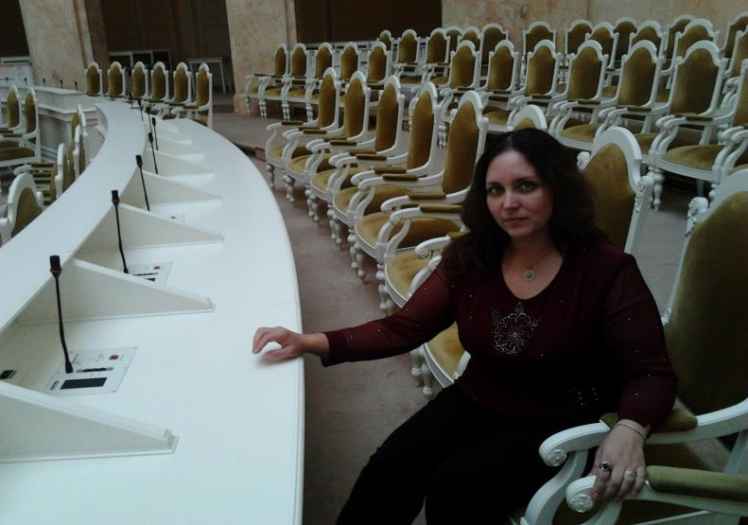
Учитель-логопед Смирнова Мария Владимировна

Slide 3
Диагноз – Общее недоразвитие речи. 3 уровень речевого развития Соотношение мальчиков и девочек в группе:

Slide 4
Диаграмма развития фонематических представлений в начале года

Slide 5
Диаграмма развития фонематических представлений в конце года

Slide 6
Этапы и задачи работы по формированию фонематических представлений:
Подготовительный этап
Цель: развитие предпосылок фонематических представлений
Обучение простым формам фонематического анализа (Обучение выделения звука на фоне слова; Обучение выделения первого и последнего звука на фоне слова)
Обучение сложным формам фонематического анализа (Обучение определения места звука в звукосочетаниях, слогах и словах; Обучение определения последовательности звуков в звукосочетаниях, слогах и словах; Обучение определения количества звуков в словах)
Формирование навыка синтеза звуков (Обучение синтезу звуков в звукосочетаниях; слогах; словах)
Формирование фонематических представлений (Обучение называния заданного звука в слове при наличии наглядной опоры; Обучение называния заданного звука в слове по представлению)
Основной этап
Цель: проведение занятий, обеспечивающих преодоление нарушений фонематических процессов
Развитие слухового восприятия (Обучение различения неречевых звуков)
Развитие слуховой памяти (Обучение запоминания информации на слух)

Slide 7
Особенности детей данной группы
«Развитый фонематический слух и фонематическое восприятие – залог успешного овладения навыком чтения и письма» Д.Б. Эльконин
Для детей III уровня речевого развития характерно недифференцированное произнесение звуков (свистящих, шипящих, сонорных), когда один звук заменяет одновременно два или несколько звуков данной или близкой фонетической группы (звук «сь» заменяет звуки «с», «ш», «ц», «ч», «щ»). То есть фонематическое недоразвитие детей данной группы проявляется в восприятии звуков, отмечается при выполнении элементарных действий звукового анализа - при узнавании звука, придумывании слова на заданный звук .
У наших детей значительно снижены, по сравнению с их сверстниками без нарушений речи, различные стороны внимания: концентрация, переключение, распределение, объем и устойчивость.
У них наиболее развита моторная память, а наименее – слуховая. Наши ребята уступают своим сверстникам с нормальным развитием речи по объему памяти и по развитию смысловой памяти.
Усвоение речи очень способствует формированию детского воображения, а задержка речевого развития приводит к отставанию в развитии воображения.

Slide 8
Исходя из названных особенностей, я стараюсь в своей работе использовать больше игр, упражнений и заданий, связанных с тем, что можно увидеть, потрогать, пропустить через себя. Вот некоторые примеры:

Slide 9
Артикуляционную гимнастику можно провести весело

Slide 10
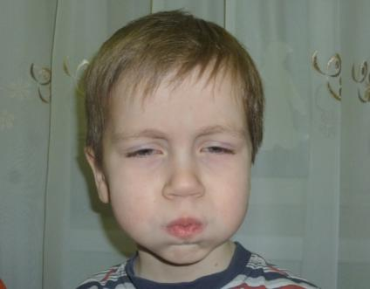
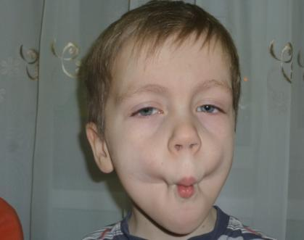
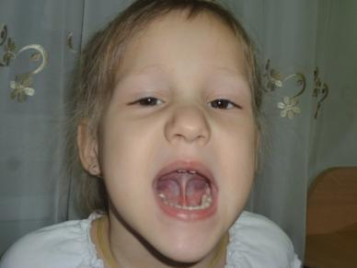
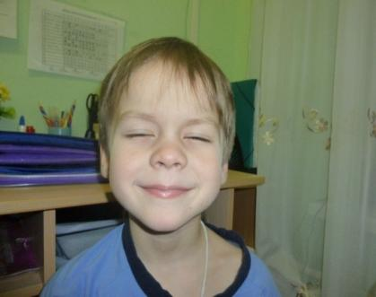
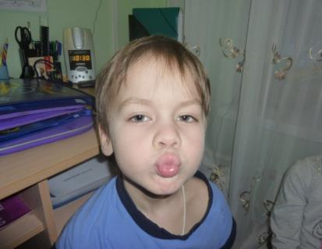
Дети смотрят на свои фотографии и выполняют упражнения:
«Толстяк»
«Худышка»
«Грибок»
«Улыбка»
«Трубочка»

Slide 11
На занятиях используются различные дидактические игры:

Slide 12
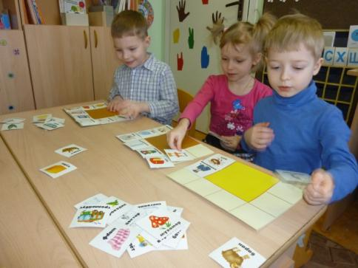
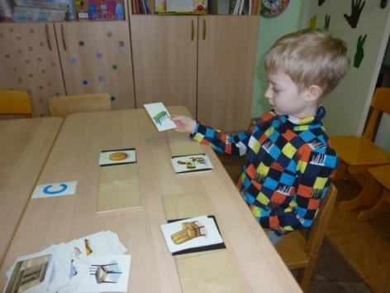
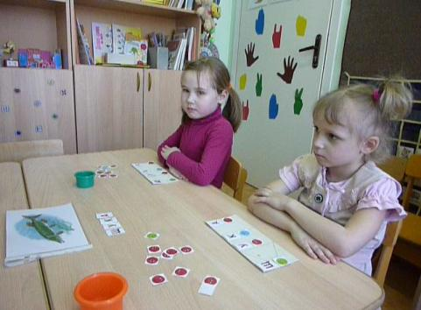
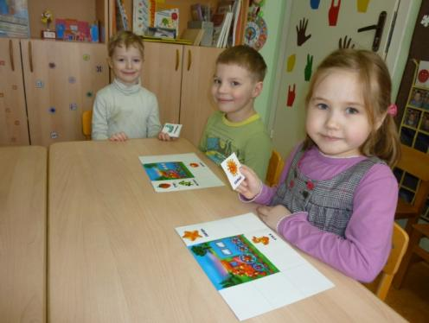
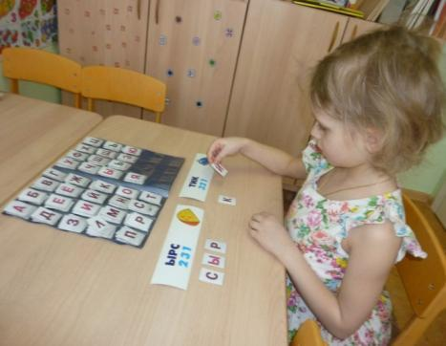
«Начало, середина, конец слова»
«Глухо – звонко»
«Твердо – мягко»
«Слоги»
«Ребусы»

Slide 13
Интересные и понятные детям «портреты» звуков:

Slide 14
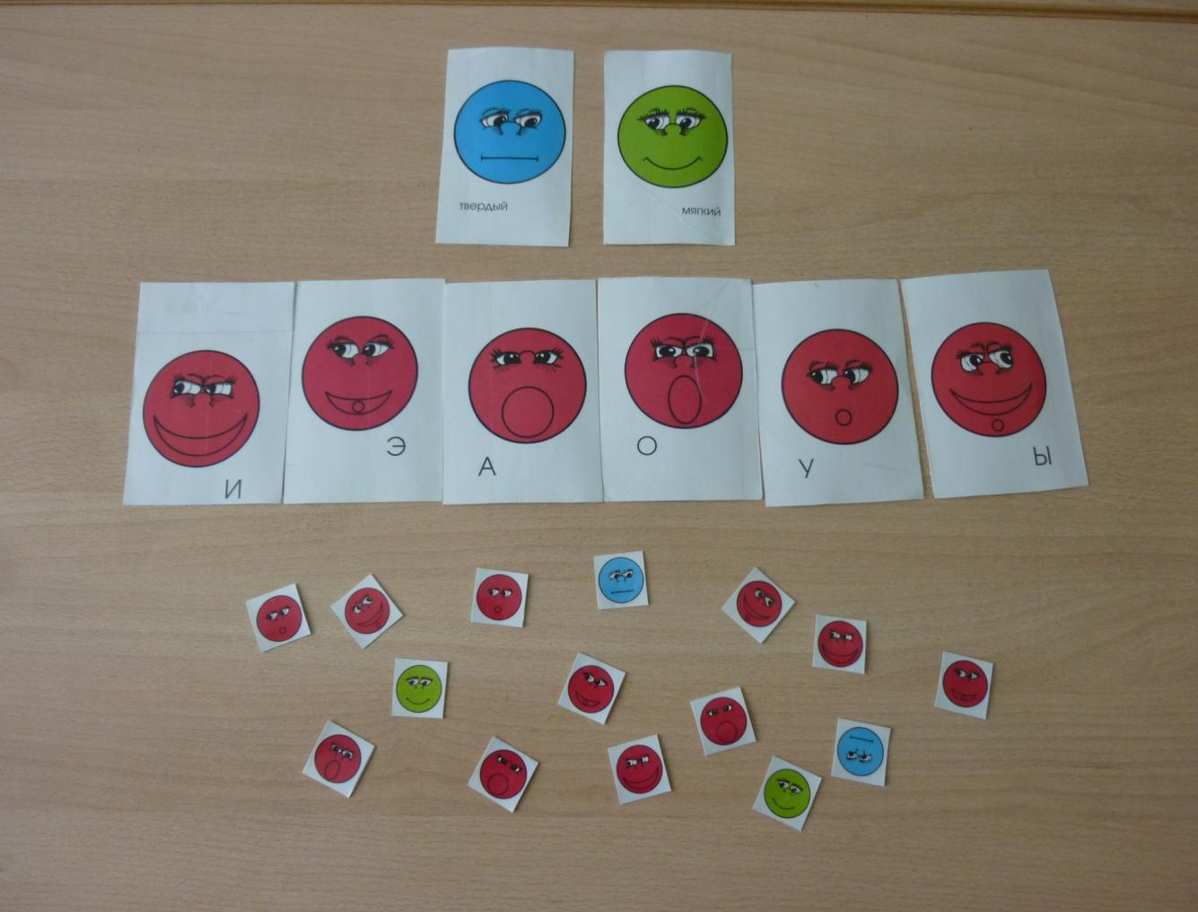

Slide 15
Активно используется наборное полотно (включая фотографии детей), например, так:

Slide 16
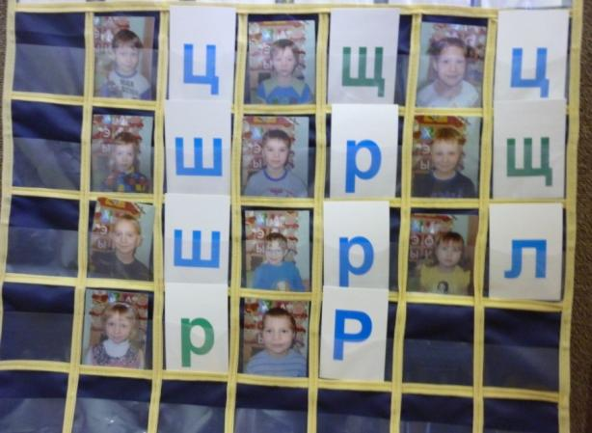
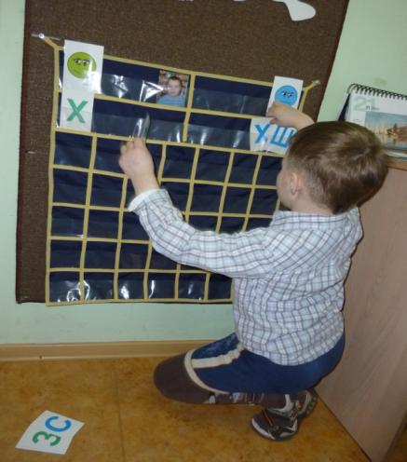
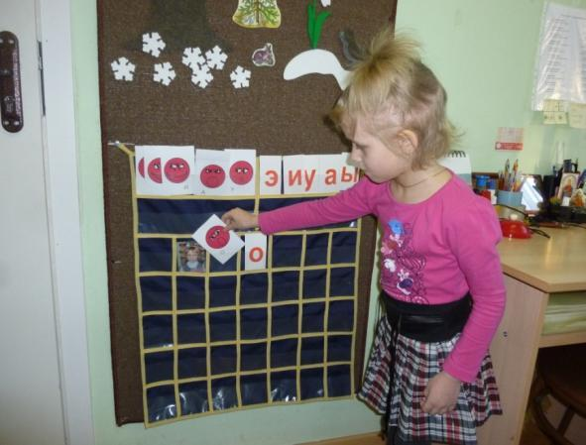
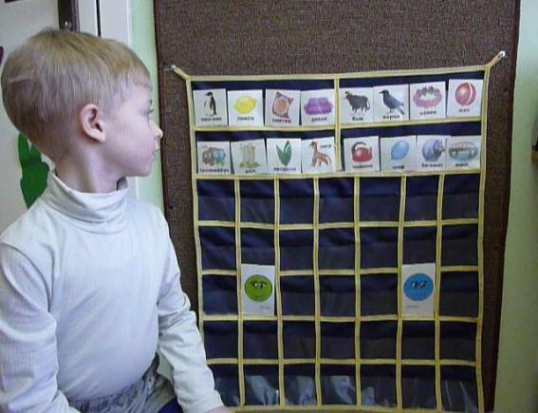

Slide 17
Знакомство с новыми звуками и буквами происходит через компактные карты вот таким образом:

Slide 18
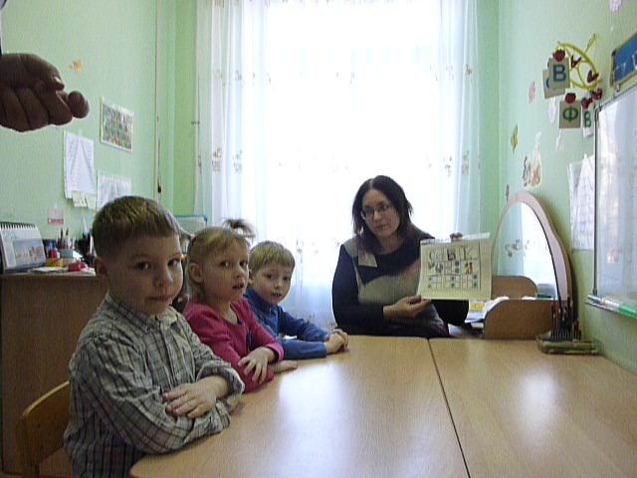

Slide 19
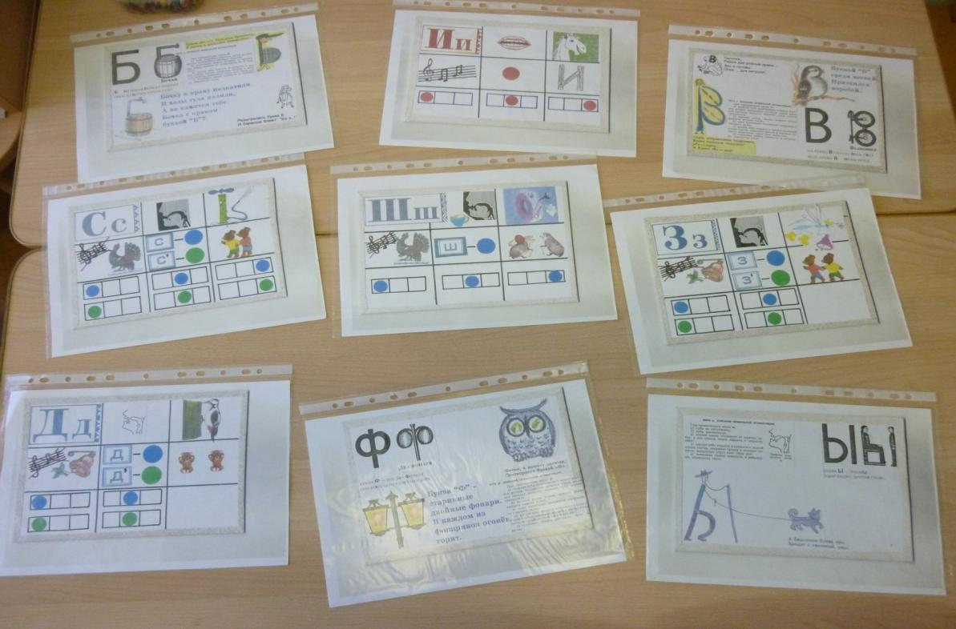
На картах собрана практически вся информация о звуке и букве

Slide 20
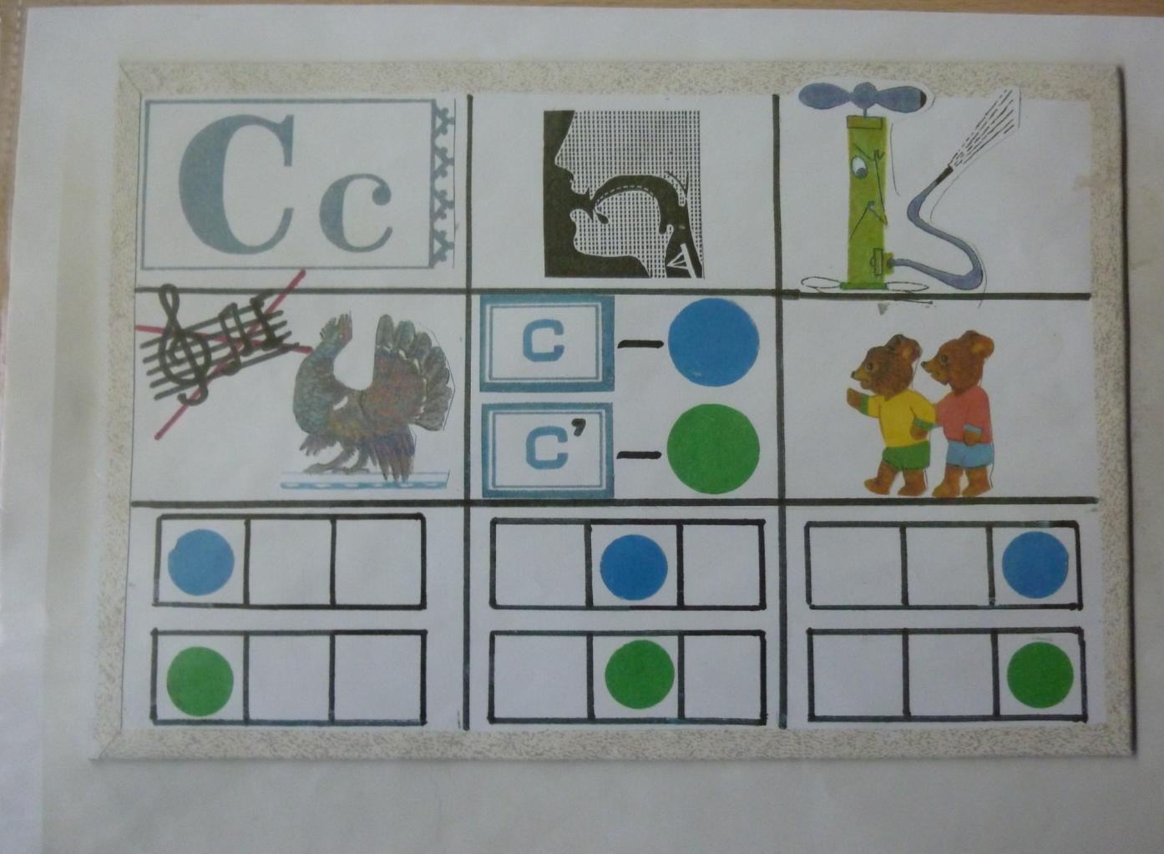

Slide 21
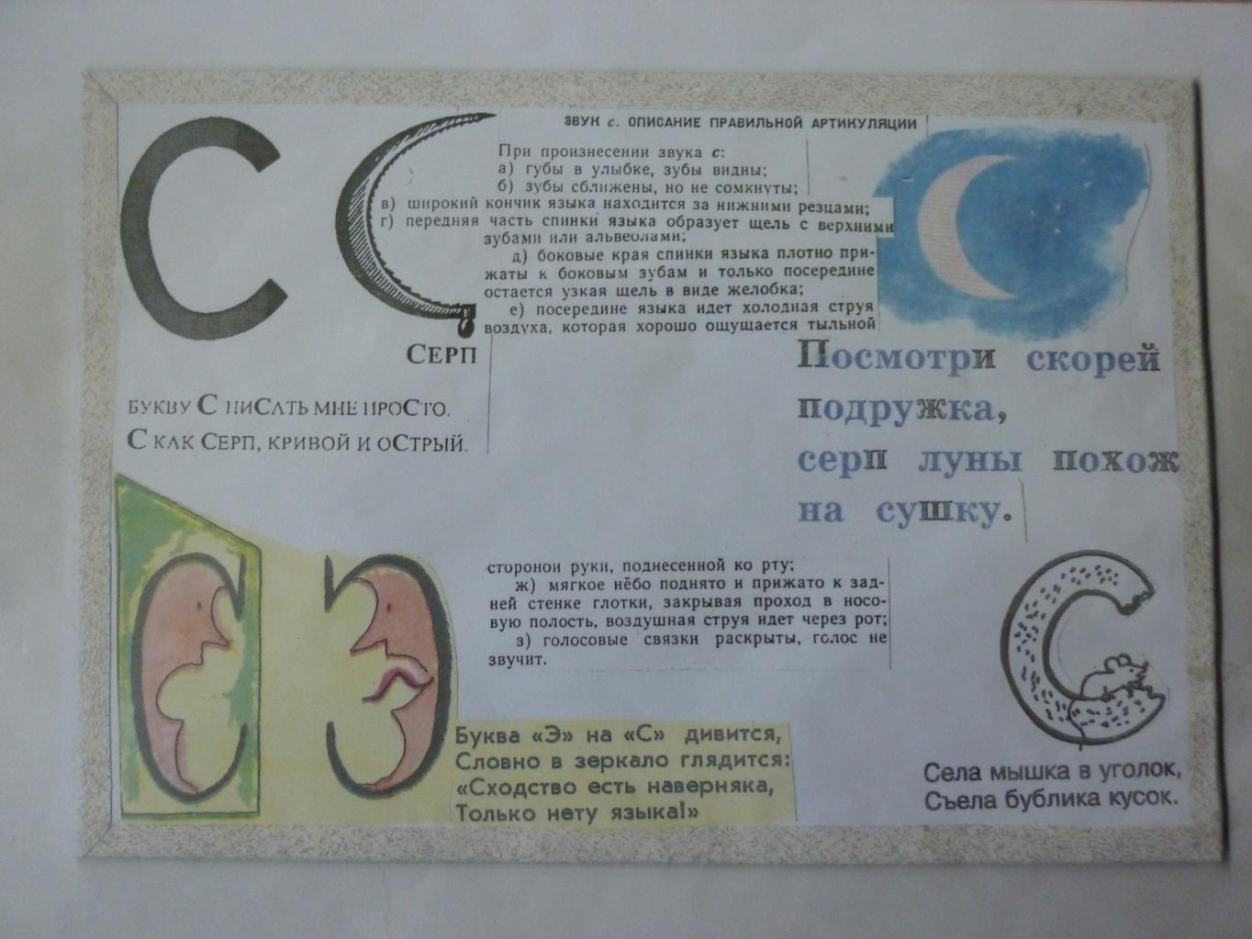

Slide 22
Ребенок потом может сам спокойно рассказать о звуке:

Slide 23
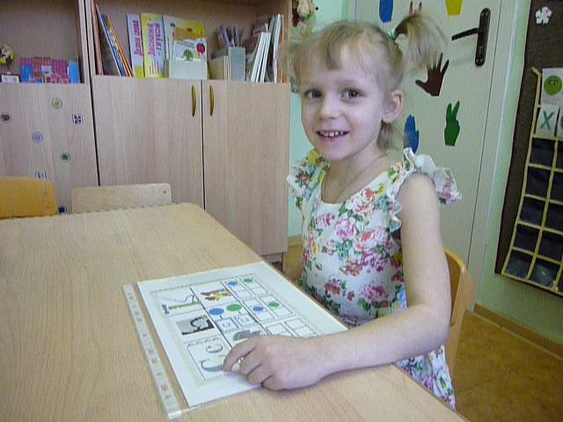

Slide 24
Посмотрите небольшой элемент работы на занятии по звукобуквенному анализу с усложнениями:

Slide 25
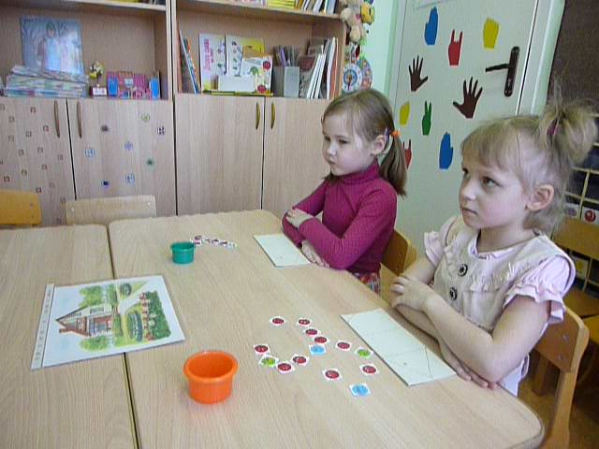

Slide 27
Во время работы над звуком и буквой их можно закреплять вот так:

Slide 28
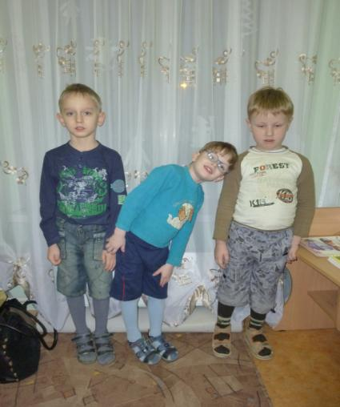
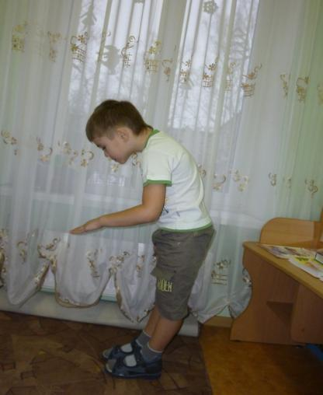
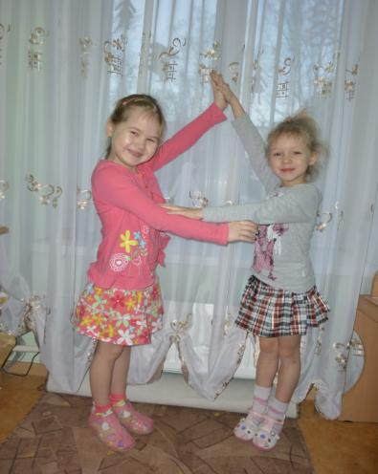
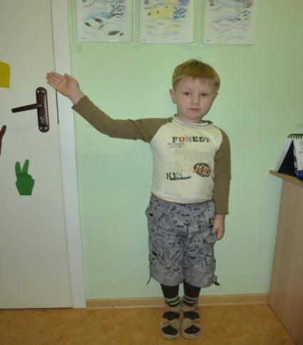
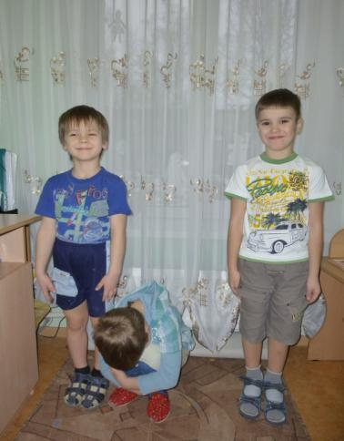
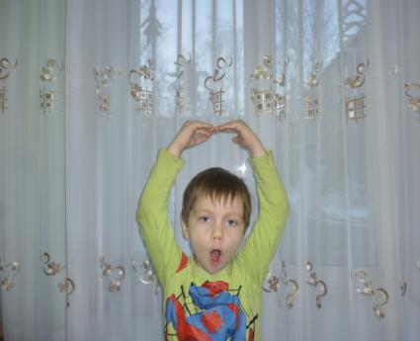

Slide 29
И вот так:

Slide 30
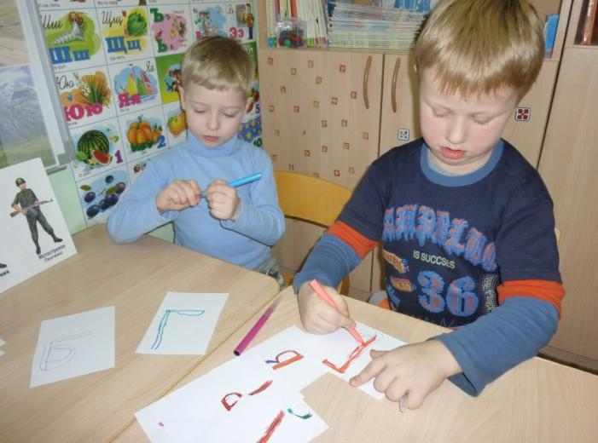
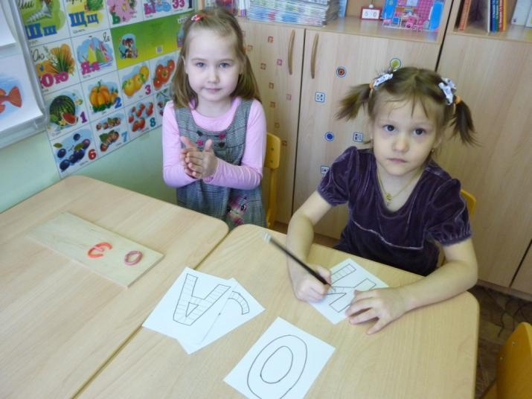

Slide 31
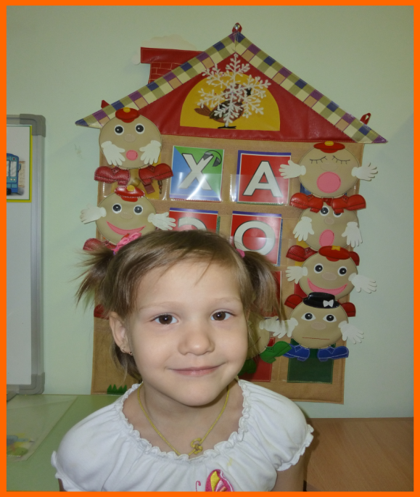
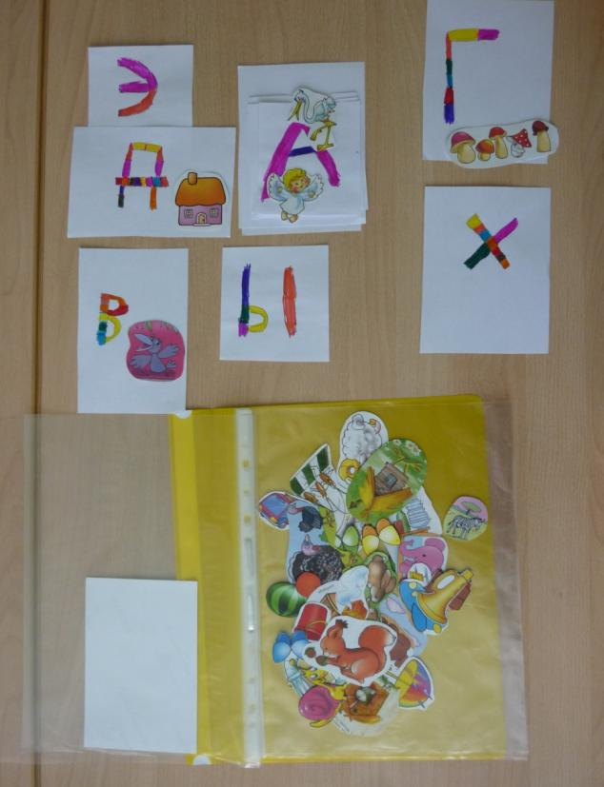
И сделать свою АЗБУКУ!
МОЯ АЗБУКА

Slide 32
Все понимают, что работа по формированию фонематических представлений очень сложна, но необходима для речевых детей и тем приятнее нам, педагогам видеть результаты и радоваться чистой речи наших учеников. Например, на праздниках:

Slide 33
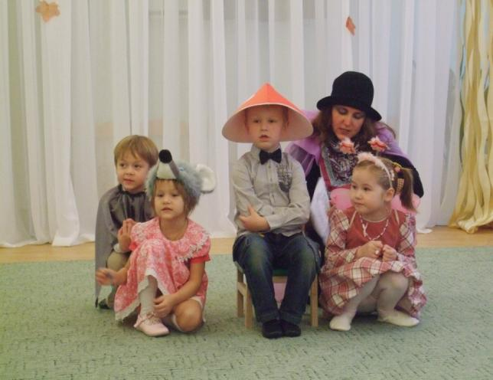
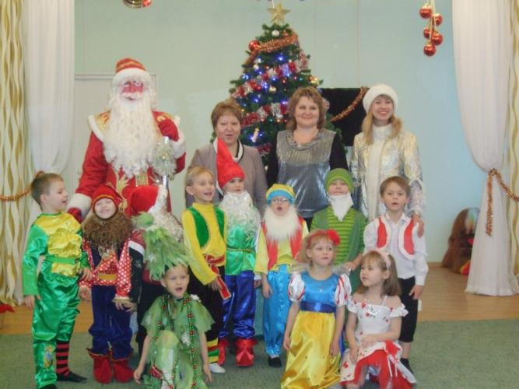
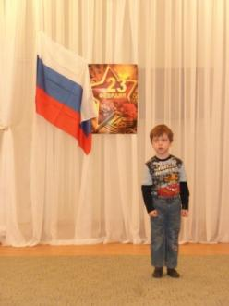
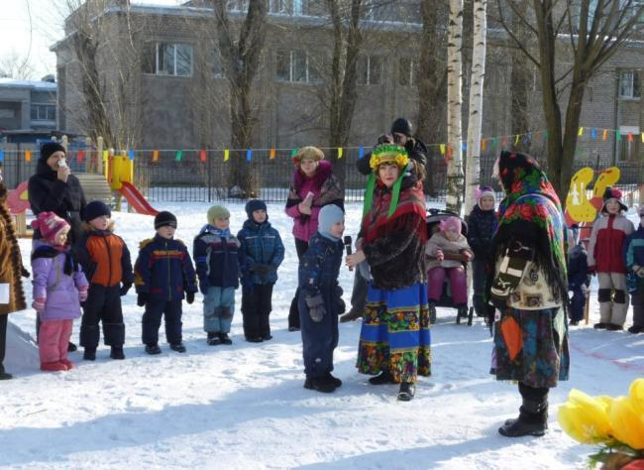
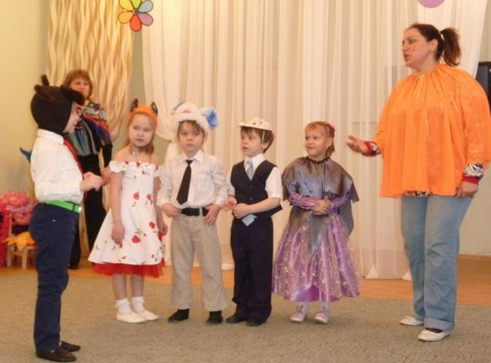

Slide 34
Спасибо за внимание!

